Slide 1
Навчання грамоти
Письмо
Букварний період
Урок 91
Удосконалення вміння писати вивчені букви, слова і речення з ними.

Slide 2
Налаштуйся на роботу за уявним компасом
Позитивні емоції
При виконанні завдань на уроці у тебе виникають різні емоції. Щоб не розгубитися серед емоцій уроку, уяви, що в тебе є твій внутрішній компас. Його стрілка показує на результати роботи.
У кожного вони свої.
Вибери, що ти очікуєш від уроку.
Успішна робота
Цікаві знання
Нові вміння

Slide 3
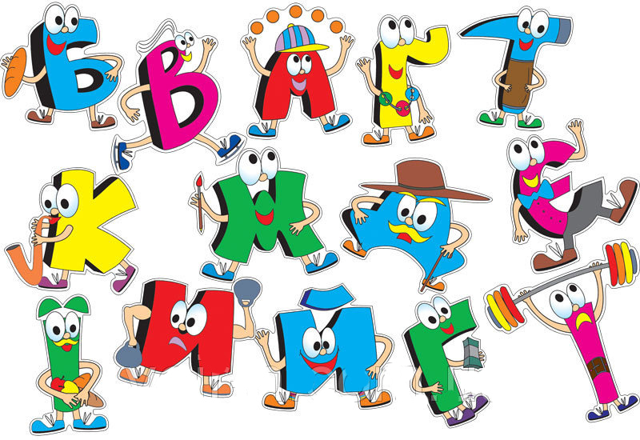
Пригадай
Якщо хочеш ти читати,
То мене повинен знати,
А коли мене не знаєш,
То буквар не прочитаєш.
Що таке абетка?
Як ще можна назвати абетку? Скільки букв в українській абетці?
алфавіт, абетка
Абетка, азбука, алфавіт – це букви, розташовані в усталеному порядку.
В українській абетці 33 букви.

Slide 4
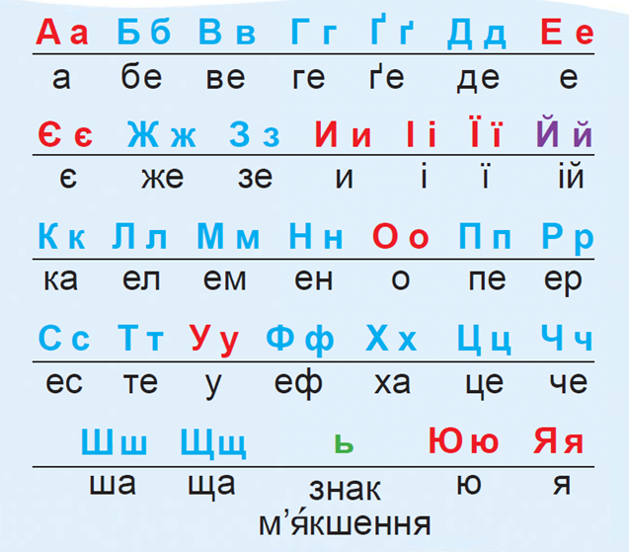
Гра «Закінчи речення»
Вимовляємо й чуємо ...
Звуки є ..., ...
Пишемо й читаємо ...
Букви є ..., ...
[а], [у], [і], [о], [е], [и] – це ...
Голосні звуки позначають буквами:
звуки.
голосні, приголосні.
букви.
великі, малі, друковані, писані.
голосні звуки.
а, у, і, о, е, и, я, ю, є, ї.
Слова для довідки: звуки, голосні, приголосні, букви, великі, малі, друковані, писані.

Slide 5
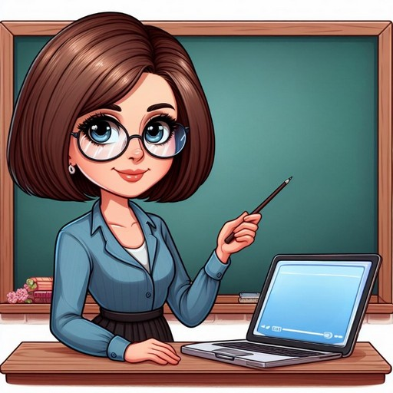
Повідомлення теми уроку
Сьогодні на уроці письма ми будемо удосконалювати вміння читати й писати слова і речення з вивченими літерами.
Побудуємо речення за поданим початком, звукові схеми слів.

Slide 6
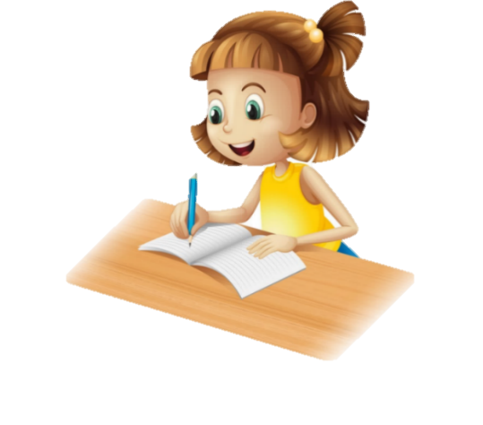
Прочитай слова в рядках. Назви свої ім’я, прізвище.
Розкажи, з кого складається твоя сім’я?
Надпиши звукові схеми. Запиши слова.
о – =о
– =о – –о – –о
=о – =о
ім’я прізвище сім’я
Сторінка
63

Slide 7
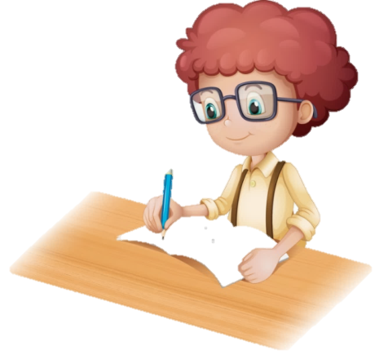
Прочитай речення. Доповни їх. Запиши.
Сторінка
63

Slide 8
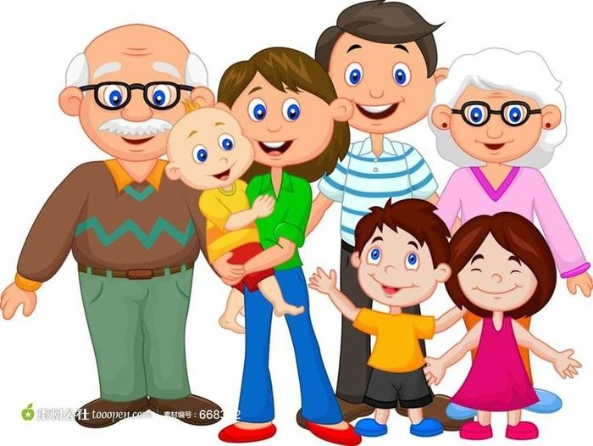
Прочитай початок надрукованого речення і продовжи його словами, які відповідають на питання яка? (велика чи мала, дружна, працьовита).
Моя сім’я (яка?) ... .
Намалюй свою сім’ю на плашці
Моя сім’я
Сторінка
63

Slide 9
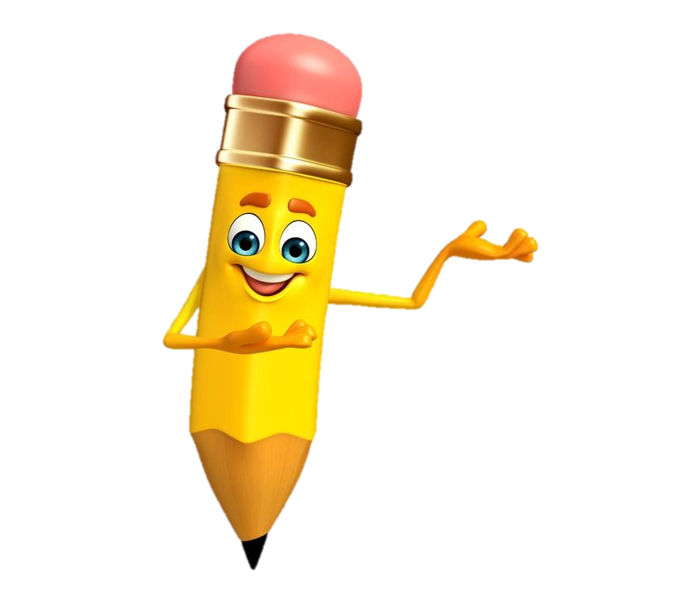
Пальчикова гімнастика "Каченята« з сайту Ютуб від каналу «Світлана Скрипка»

Slide 10
Утвори за стрілочками слова. Запиши їх у відповідних рядках рукописними літерами. Прочитай словосполучення, наведи слова по пунктирах.
г
дру
зі
жба
Сторінка
64

Slide 11
Скільки дітей грають у гру? Скільки вболівають? Скільки серед них хлопчиків і дівчаток? Який у них настрій?
Які ігри подобаються тобі? З ким ти любиш грати?
Зафарбуй учасників гри кольоровими олівцями
Сторінка
64

Slide 12
Як звати твоїх друзів? Що ви разом робите? Прочитай початок речень під малюнком. Продовж їх. Наведи початок речень і допиши їх продовження
Дружба дорожча за золото.
Сторінка
64

Slide 13
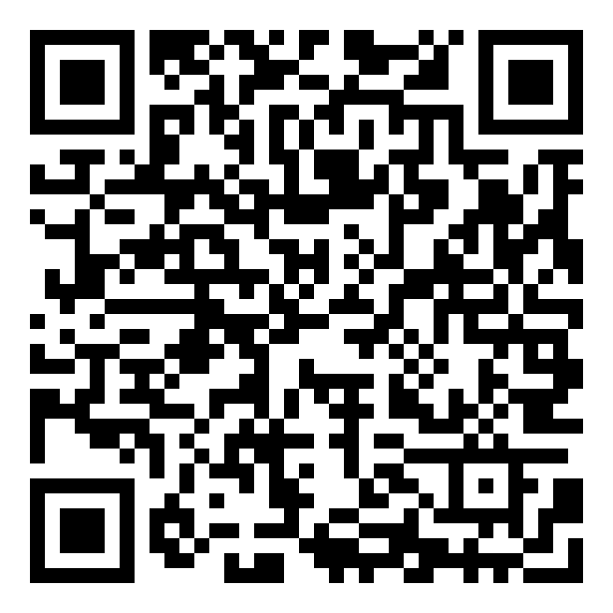
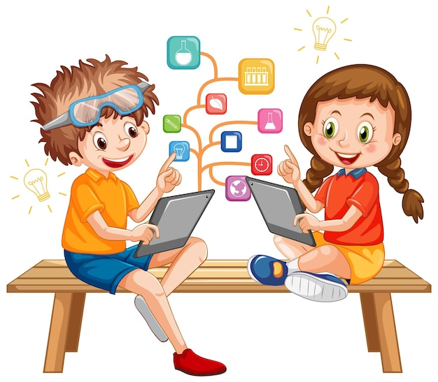
Online завдання
Відскануй QR-код або натисни жовтий круг!

Slide 14
Рефлексія за уявним компасом
Підсумок уроку
Позитивні емоції
Про що спілкувалися на уроці? Чи легко писати свої та батьківські імена, прізвища?
Чи багато імен друзів записав(ла)?
Подивись на компас з результатами роботи на уроці. У кожного вони свої.
Які твої відчуття в кінці уроку?
Успішна робота
Цікаві знання
Нові вміння

